Slide 1


《牙体牙髓牙周病学杂志》来稿须知（官方认证）

Slide 2


  《牙体牙髓牙周病学杂志》基本信息
  来稿需附作者单位推荐信
  稿件要求
  审稿流程
  注意事项
目录
contents

Slide 3

01
《牙体牙髓牙周病学杂志》基本信息

Slide 4
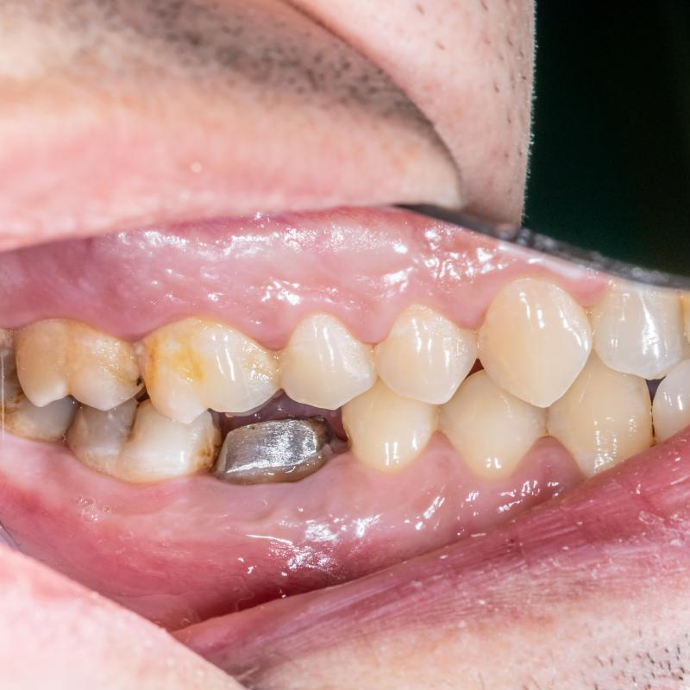
《牙体牙髓牙周病学杂志》基本信息
主管与主办
《牙体牙髓牙周病学杂志》是由第四军医大学主管，第四军医大学口腔医学院主办的全国唯一的口腔内科学专科杂志。
出版周期
《牙体牙髓牙周病学杂志》是月刊，创刊于1991年，2008年的影响因子是0.2803，规格为国际通用大16开本。
邮箱与通信方式
详细通信地址、邮政编码、电话和Email地址，收稿邮箱为ytysyzbx@163.com。

Slide 5
02
来稿需附作者单位推荐信

Slide 6

来稿需附作者单位推荐信
推荐信内容
01
来稿需附作者单位推荐信，注明稿件真实性、非保密、署名无争议等。
推荐信要求
02
推荐信中需写明详细通信地址、邮政编码、电话和Email地址。
收稿邮箱
03
收稿邮箱为ytysyzbx@163.com，欢迎广大作者积极投稿。

Slide 7
03
稿件要求

Slide 8
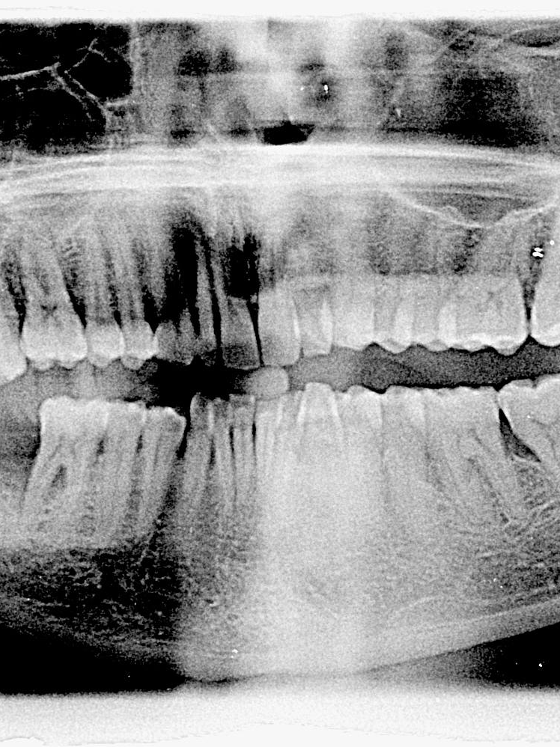
稿件要求
稿件内容要求
来稿应具创新性、科学性和实用性，内容真实可靠，数据准确完整，语言流畅易懂。
稿件格式要求
来稿需按照期刊要求的格式进行撰写，包括标题、作者、单位、摘要、关键词等。

Slide 9
04
审稿流程

Slide 10
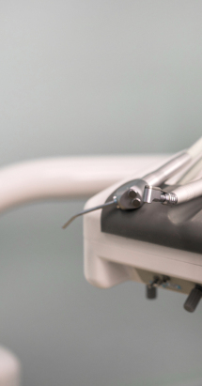


审稿流程
稿件审核标准
牙体牙髓牙周病学杂志的审稿流程包括初审、复审和终审，其中初审由编辑委员会负责。
审稿流程
在初审阶段，编辑委员会将对来稿进行初步审查，评估稿件的质量、学术价值和创新性。

Slide 11
05
注意事项

Slide 12
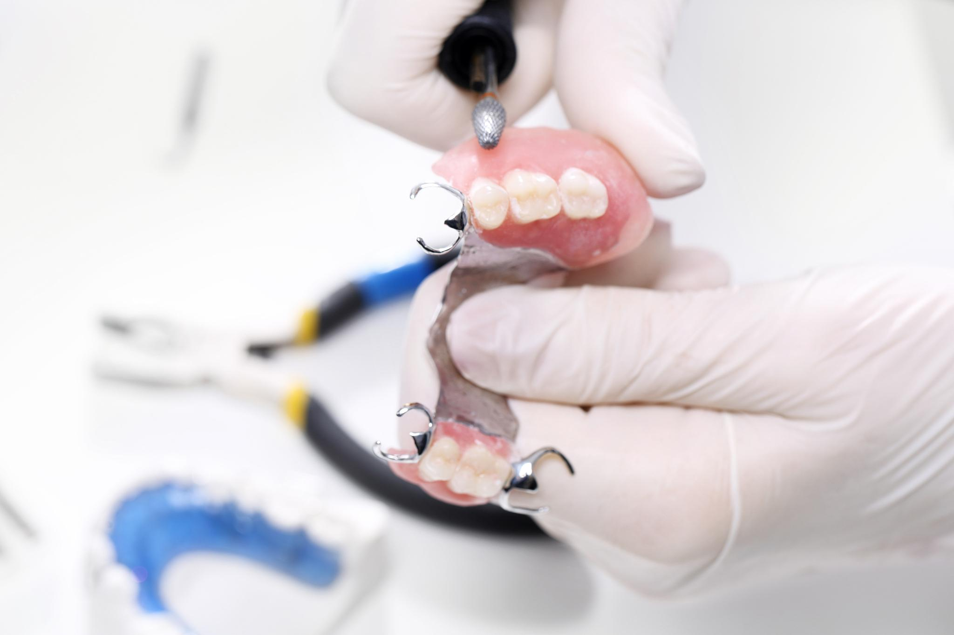
注意事项
一稿两投
作者需确保稿件未在其他地方发表或同时提交给多个期刊，以避免学术不端行为。
保密要求
若稿件涉及保密信息，需明确说明并妥善处理，以确保信息的安全性和保密性。
署名争议
作者应确保稿件署名无争议，即所有作者都同意署名，以避免后续出现不必要的纠纷。

Slide 13


Thank you for watching.

